Slide 1
III ВСЕРОССИЙСКИЙ СЪЕЗД
«ШКОЛЬНОЕ
МАТЕМАТИЧЕСКОЕ ОБРАЗОВАНИЕ»
КОНФЕРЕНЦИЯ
МЕЖРЕГИОНАЛЬНОЙ АССОЦИАЦИИ
УЧИТЕЛЕЙ МАТЕМАТИКИ
АЛЕКСЕЕВА ЕЛЕНА ЕВГЕНЬЕВНА,
преподаватель кафедры математических дисциплин
ГБОУ ВО МО «АКАДЕМИЯ СОЦИАЛЬНОГО УПРАВЛЕНИЯ»
alekseeva.ok@mail.ru
17–18 ноября 2015 г., Новосибирск

Slide 2
Ассоциация учителей
математики и физики
Московской области

Slide 3
Ассоциация учителей математики и физики Московской области
Дата основания: 22 апреля 2013
(первое собрание с принятием решения о создании)
Цель Ассоциации (миссия):
Содействие развитию физико-математического образования в Московской области, повышению его качества, доступности, конкурентоспособности.
Создание условий для профессионального роста, активного обмена опытом.
Участие в разработке и обсуждении стратегических задач математического образования.
Укрепление межпредметных связей математики с естественнонаучными и гуманитарными дисциплинами.
Пропаганда достижений в области эффективных технологий математического образования школьников.
Внедрение педагогических инноваций.

Slide 4
Ассоциация учителей математики и физики Московской области
НАПРАВЛЕНИЯ РАБОТЫ АССОЦИАЦИИ
Содержание физико-математического образования в средней школе и проблемы внедрения современных учебно-методических комплектов.
Контроль и оценка учебных достижений учащихся с использованием информационных технологий.
Олимпиады школьников по математике, физике и компьютерной грамотности как средство развития исследовательской и познавательной деятельности учащихся.
Подготовка молодых кадров, повышение профессионального уровня учителей и их статуса в обществе.
Использование информационно-коммуникационных технологий при подготовке выпускников средних общеобразовательных школ Московской области.

Slide 5
Ассоциация учителей математики и физики Московской области
Государственное бюджетное образовательное учреждение высшего образования Московской области «Академия социального управления» Государственное образовательное учреждение высшего профессионального образования
«Московский государственный областной университет»
Государственное бюджетное образовательное учреждение высшего образования Московской области «Университет «Дубна» осуществляет деятельность по реализации: .

Slide 6
Ассоциация учителей математики и физики Московской области
ФЕДЕРАЛЬНЫЙ ГОСУДАРСТВЕННЫЙ
ОБРАЗОВАТЕЛЬНЫЙ СТАНДАРТ ОСНОВНОГО ОБЩЕГО ОБРАЗОВАНИЯ ФЕДЕРАЛЬНЫЙ ГОСУДАРСТВЕННЫЙ ОБРАЗОВАТЕЛЬНЫЙ СТАНДАРТ СРЕДНЕГО ОБЩЕГО ОБРАЗОВАНИЯ КОНЦЕПЦИЯ РАЗВИТИЯ
МАТЕМАТИЧЕСКОГО ОБРАЗОВАНИЯ В РОССИЙСКОЙ ФЕДЕРАЦИИ ПРОФЕССИОНАЛЬНЫЙ СТАНДАРТ Педагог (педагогическая деятельность в дошкольном, начальном общем, основном общем, среднем общем образовании) (воспитатель, учитель)

Slide 7
Ассоциация учителей математики и физики Московской области
НАПРАВЛЕНИЯ МЕРОПРИЯТИЙ
Разработка региональной модели педагогического наставничества.
Анализ результативных практик, методик и технологий школьного физико-математического образования.
Сопровождение внедрения профессиональных стандартов для учителей (преподавателей) математики и физики, ориентированных на новые образовательные результаты.

Slide 8
Ассоциация учителей математики и физики Московской области
Создание стажировочных площадок на базе лидерских практик школьного физико-математического образования.
Создание на конкурсной основе реестра видео уроков и мастер-классов учителей математики и физики Московской области.
Проведение олимпиад и конкурсов по математике и физике для одарённых детей и талантливой молодёжи.
Проведение летних и зимних физико-математических школ для одарённых детей и талантливой молодёжи.
Разработка образовательных программ для обучения одарённых детей и молодёжи по математике и физике.

Slide 9
Ассоциация учителей математики и физики Московской области
ГБОУ ВО МО «Академия социального управления»
Семинар Региональный | Реализация требований ФГОС на нестандартных уроках математики | 21 сентября 2015 | ГБОУ ВО МО АСОУ, Староватутинский пр., д.8
Семинар Региональный | Инновационные технологии при обучении математики в условиях реализации ФГОС | 12 октября 2015 | ГБОУ ВО МО АСОУ, Староватутинский пр., д.8
Конкурс Межрегиональный | Межрегиональный профессиональный конкурс творческих разработок «Инновационные технологии при обучении математике» | Октябрь –2015 г. – февраль 2016 г. | ГБОУ ВО МО АСОУ, Староватутинский пр., д.8
Семинар Региональный | Актуальные проблемы обучения математике и физике. Обобщение педагогического опыта | 22 октября 2015 | МБОУ СОШ № 6 г. Мытищи МО

Slide 10
Семинар Региональный | Интеграция урочной и внеурочной деятельности в условиях реализации ФГОС ООО (на примере предметной области «Математика и информатика») | Учителя математики, методисты ОО МО | январь, 2016 | ГБОУ ВО МО АСОУ, Староватутинский пр., д.8
Семинар Региональный | Особенности конструирования урока рефлексии в условиях реализации ФГОС ООО | Учителя математики, методисты ОО МО | февраль, 2016 | ГБОУ ВО МО АСОУ, Староватутинский пр., д.8
Семинар Региональный | Развитие познавательных учебных действий учащихся основной школы при обучении геометрии | Учителя математики, методисты ОО МО | март, 2016 | ГБОУ ВО МО АСОУ, Староватутинский пр., д.8

Slide 11
Предметная неделя математики и физики Школьный, муниципальный, региональный этап | Мероприятия Предметной недели математики и физики | Учителя математики физики, ОО МО | Март-апрель 2016 | ГБОУ ВО МО АСОУ, Староватутинский пр., д.8
Предметная неделя для учителей математики Региональное | Итоговое мероприятие предметной недели для учителей математики | Учителя математики методисты ОО МО | Апрель 2016 | Подольский м. р.
Предметная неделя для учителей физики Региональное | Итоговое мероприятие предметной недели для учителей физики | Учителя физики, методисты ОО МО | Апрель 2016 | Ступинский м. р.

Slide 12
Ассоциация учителей математики и физики Московской области
Государственное бюджетное образовательное учреждение высшего образования Московской области
«Академия социального управления»
Региональный методический семинар

Slide 13
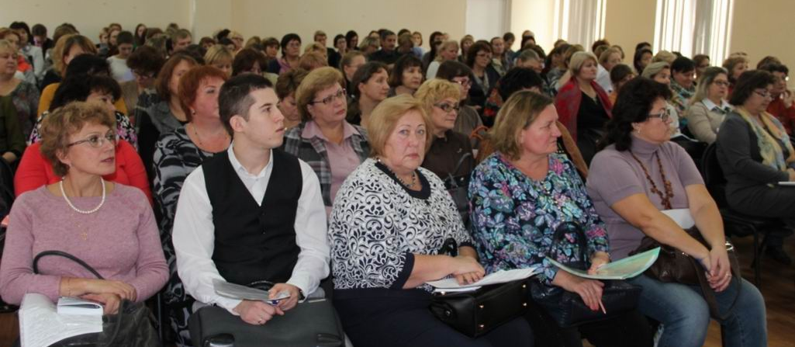
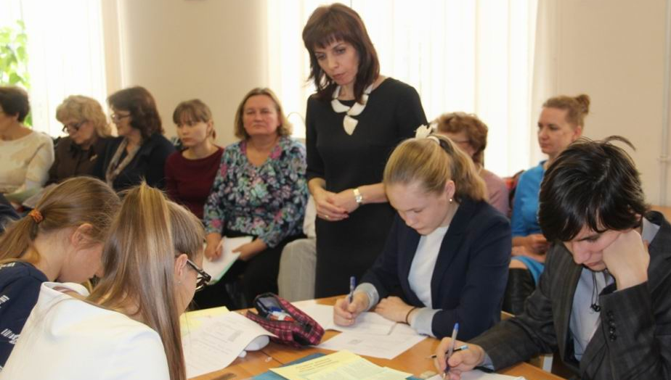
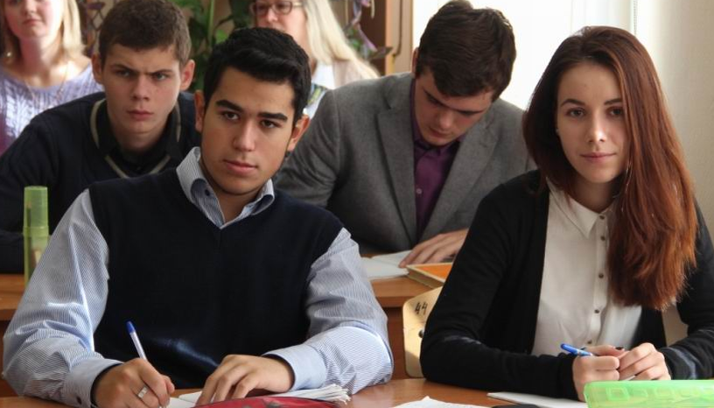
«Актуальные проблемы обучения математике и физике. Обобщение педагогического опыта» 22 октября 2015 года
Ассоциация учителей математики и физики Московской области
ГБОУ ВО МО «Академия социального управления»
МБОУ СОШ №6 г. Мытищи Московской области

Slide 14
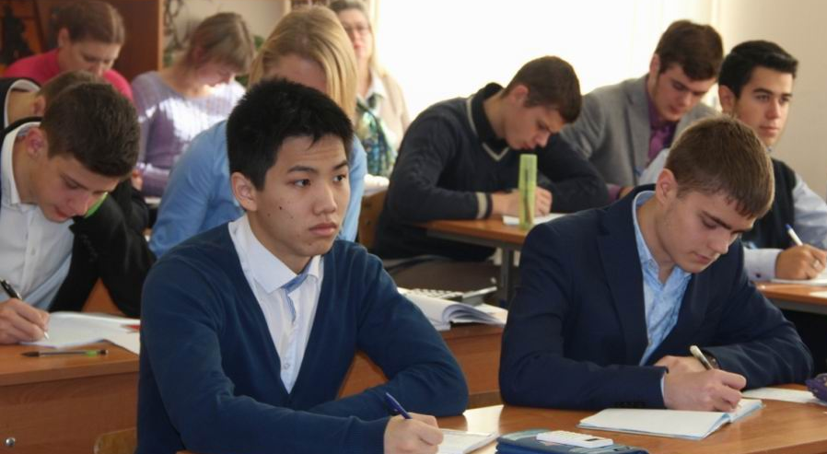
Интегрированный урок (математика + физика). Физический смысл производной. 11 кл. | Морыженкова Е.А., учитель физики; Овсянкина О.А., учитель математики МБОУ СОШ № 28
Предмет математика
Решение уравнений с переменной под знаком модуля. 9 класс. |  | Копусова И.Е. МБОУ СОШ № 6
Доли. Дроби. 5 класс. Урок изучения нового материала. |  | Жаворонкина О.В. МБОУ «Лицей № 2
Решение систем уравнений. 9 класс. |  | Ковачева Т.В. МБОУ «Гимназия № 16
Мастер-класс «Технологии интеллектуального развития детей в учебной и внеучебной деятельности» |  | Останькович Т.Э. МБОУ СОШ № 6

Slide 15
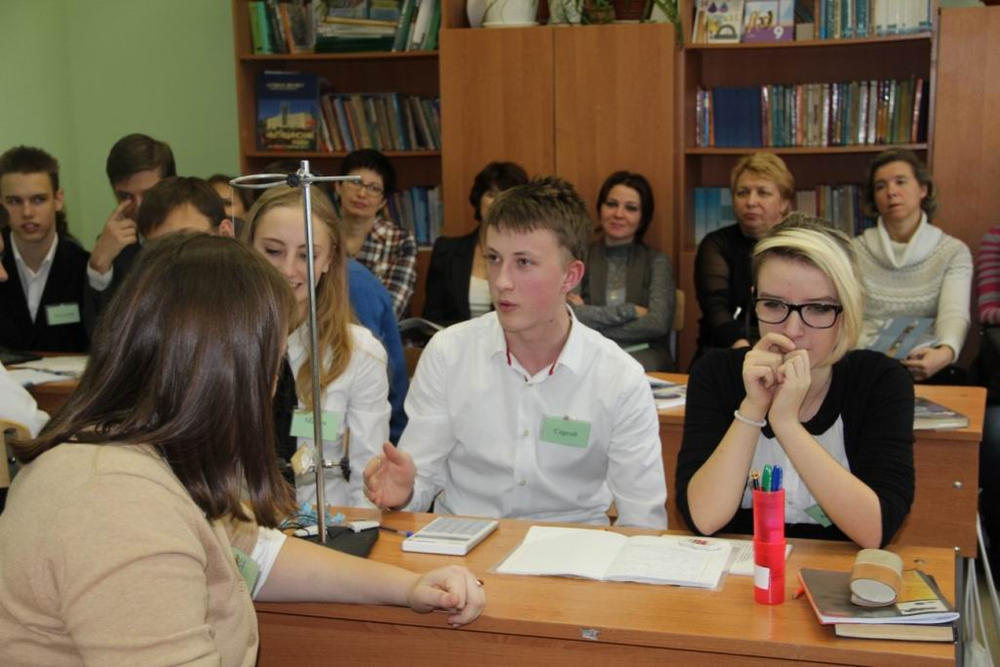
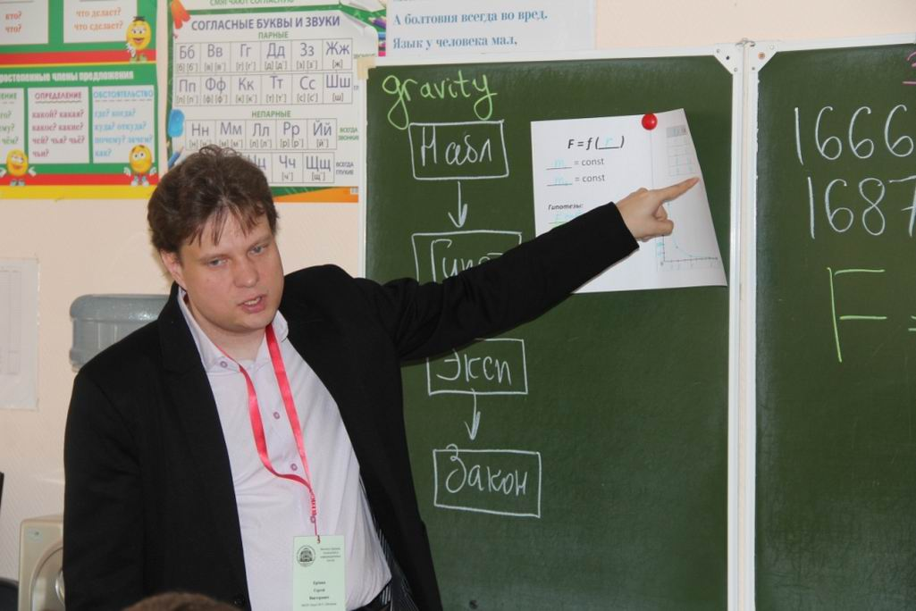
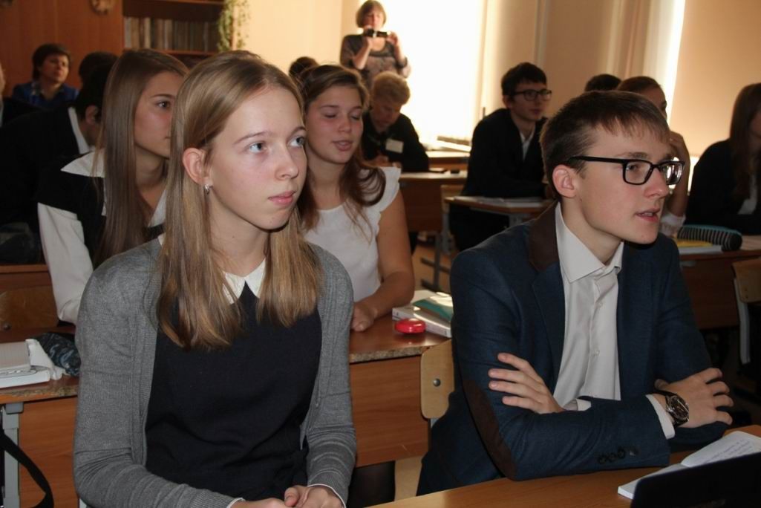
Предмет физика
Плавление, отвердевание. Удельная теплота плавления. 8 класс. | Шакирова Е.М. МБОУ СОШ № 25
Неравномерное движение. 7 класс. Урок изучения нового материала | Елисеева М.В. МБОУ «Гимназия № 16
Урок-практикум по решению задач на агрегатное превращение вещества. 8 класс. | Афанасьева О.В. МБОУ СОШ № 6
«Механические колебания» - решение задач повышенной сложности. 11 класс | СокалинаА.Н. МБОУ СОШ № 6
Второй закон Ньютона. 9 класс. Урок изучения нового материала. | Ерёмин С.В. МАОУ «Лицей № 15»

Slide 16
План работы Ассоциации учителей математики и физики | Васильева М.В., зав.каф. математических дисциплин, к.п.н.
Проекты ассоциации педагогов Московской области «Учителя Подмосковья» по развитию математического образования. | Кармаев А.А., к.п.н, доцент начальник Центра стратегических разработок АСОУ, исп. директор Ассоциации педагогов Московской области «Учителя Подмосковья»
«Повышение профильной компетентности педагога – одно из важнейших условий внедрения ФГОС ООО в Мытищинском м. р.» | Виноградова Е.В., зам. директора МБУ ДПО "УМЦ РО"
«Проблемы физико-математического образования в Московской области» | Фирсова А.В., зам. начальника отдела мониторинга и статистики образования Центра качества образования АСОУ

Slide 17
«Актуальные проблемы обучения математике и физике. Обобщение педагогического опыта». 22 октября 2015 года
Ассоциация учителей математики и физики Московской области
ГБОУ ВО МО «Академия социального управления»
Секции:
Профессиональное становление учителя математики и физики (для молодых педагогов).
Повышение мотивации у школьников к изучению математики и физики.
Реализация требований стандарта при обучении математике и физике.
Предпрофильная подготовка и профильное обучение.

Slide 18
в работе секций принимали участие:
Рычкова Галина Васильевна, победитель конкурса лучший учитель предметник в номинации «математика» 2015 г. учитель математики МОУ Львовская СОШ № 4 Подольского м.р.
Абрезина Татьяна Ивановна победитель конкурса лучший учитель предметник в номинации «математика» 2014 г. учитель математики МБОУ Лицей № 1 Ступинского м.р.
Полякова Светлана Алексеевна, победитель конкурса лучший учитель предметник в номинации «Физика» 2015 г., учитель физики МБОУ СОШ № 8 с УИОП Ступинского м.р.
Зубарева Ирина Ивановна – к.п.н., доцент, автор УМК по математике.
Бурмистрова Татьяна Анатольевна, заведующая редакцией математики и информатики издательства «Просвещение»
Учителя математики и физики районов Московской области

Slide 19
Региональный методический семинар Построение уроков математики и физики в свете концепции развития математического образования в России 30 ноября 2015 г. г. Люберцы МО ул. Южная, д. 20 МОУ Гимназия №20 им. Героя Советского Союза Н.Д. Дугина
Ассоциация учителей математики и физики Московской области
ГБОУ ВО МО «Академия социального управления»

Slide 20
30 ноября 2015 Региональный семинар г. Люберцы МО
Секции:
Профессиональное становление учителя математики и физики» (для молодых педагогов).
Повышение мотивации у школьников к изучению математики и физики.
Реализация требований стандарта при обучении математике и физике.
Предпрофильная подготовка и профильное обучение.
По окончанию семинара планируется встреча Ассоциации учителей математики и физики с родителями школьников. Обсуждаемые вопросы:
Современный учитель математики (физики)
Современный УМК по математике (физике)
Мероприятия Ассоциации учителей математики и физики для школьников в рамках реализации Концепции развития математического образования в РФ

Slide 21
Ассоциация учителей математики и физики Московской области
Государственное бюджетное образовательное учреждение высшего образования Московской области
«Академия социального управления»
Межрегиональный профессиональный конкурс творческих разработок
«Инновационные технологии
при обучении математике»

Slide 22
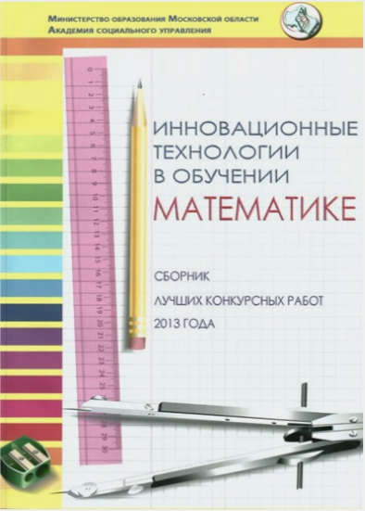
НОМИНАЦИИ КОНКУРСА «Инновационные технологии при обучении математике»
Ассоциация учителей математики и физики Московской области
ГБОУ ВО МО «Академия социального управления»
Урок математики в современной информационно-образовательной среде.
Интегрированный урок в современной информационно-образовательной среде.
Внеурочная деятельность по математике в современной информационно-образовательной среде.
Электронный образовательный ресурс к уроку математики.
Дистанционные образовательные технологии при обучении математике.

Slide 23
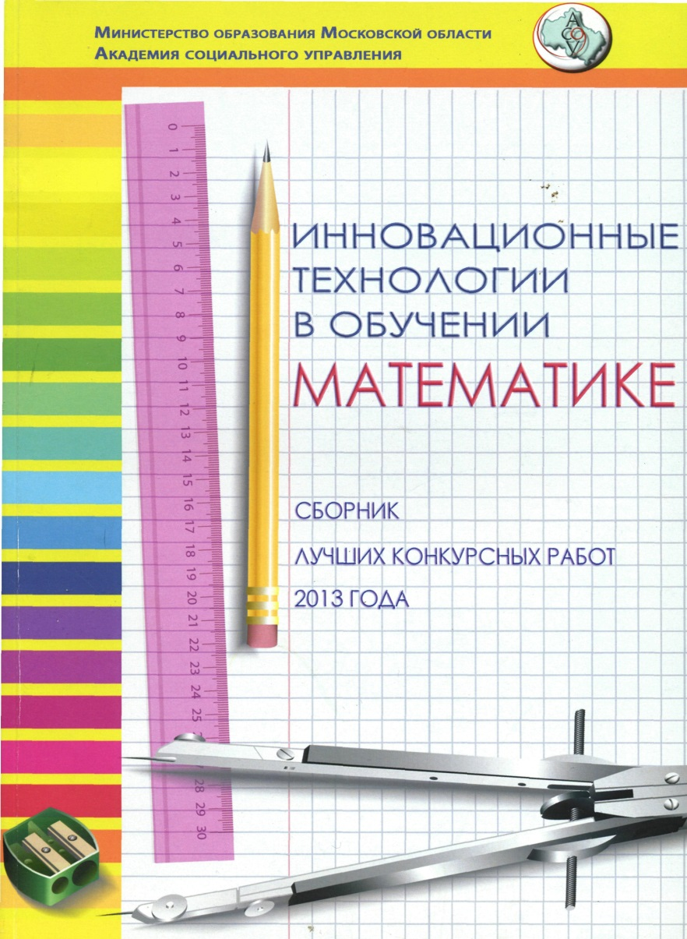
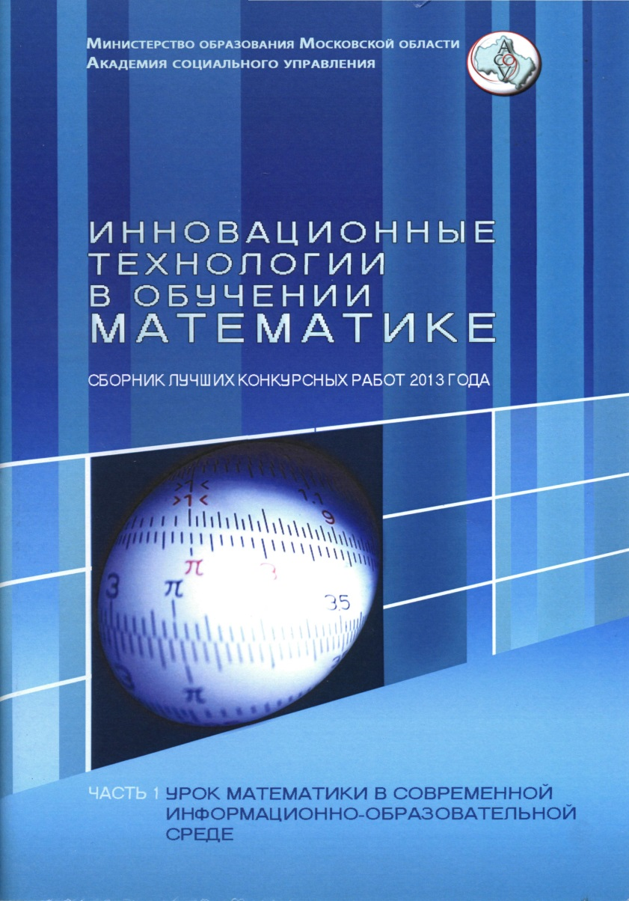
ГБОУ ВО МО «Академия социального управления»
Кафедра математических дисциплин

Slide 24
ГБОУ ВО МО «Академия социального управления»
Кафедра математических дисциплин

Slide 25
Ассоциация учителей математики и физики Московской области
ПРЕДМЕТНАЯ НЕДЕЛЯ МАТЕМАТИКИ
И ФИЗИКИ
С 6 по 10 апреля 2015 года Ассоциация учителей математики и физики Московской области провела предметную неделю математики и физики.
В рамках предметной недели прошли мероприятия, в том числе открытые уроки учителей математики и физики на школьном и муниципальном уровнях.

Slide 26
Ассоциация учителей математики и физики Московской области
ГБОУ ВО МО «Академия социального управления»
ГОУ ВПО «Московский государственный областной университет»
Конкурс на присуждение премии
Губернатора Московской области
«Лучший по профессии»
в сфере образования

Slide 27
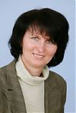
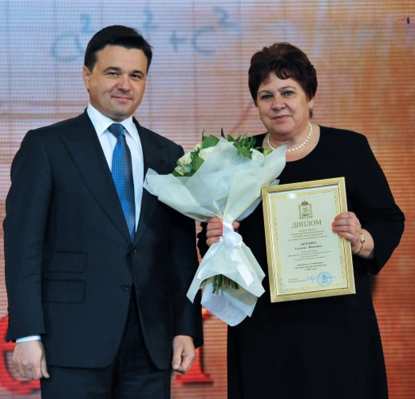
Ассоциация учителей математики и физики Московской области
ГБОУ ВО МО «Академия социального управления»
ГОУ ВПО «Московский государственный областной университет»
Рычкова Галина Васильевна, победитель конкурса лучший учитель предметник в номинации «математика» 2015 г.
учитель математики МОУ Львовская СОШ № 4 Подольского м.р.
Абрезина Татьяна Ивановна победитель конкурса лучший учитель предметник в номинации «математика» 2014 г.
учитель математики МБОУ Лицей № 1 Ступинского м.р.

Slide 28
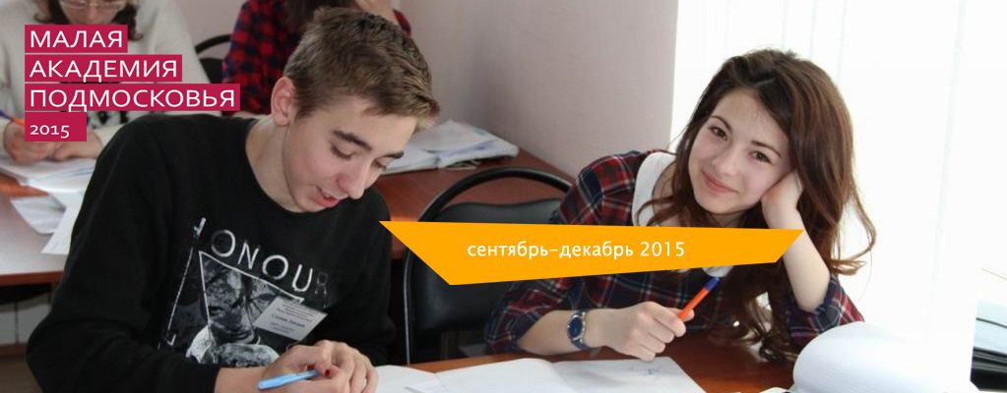
Ассоциация учителей математики и физики Московской области
ГБОУ ВО МО «Академия социального управления»

Slide 29
Ассоциация учителей математики и физики Московской области

Slide 30
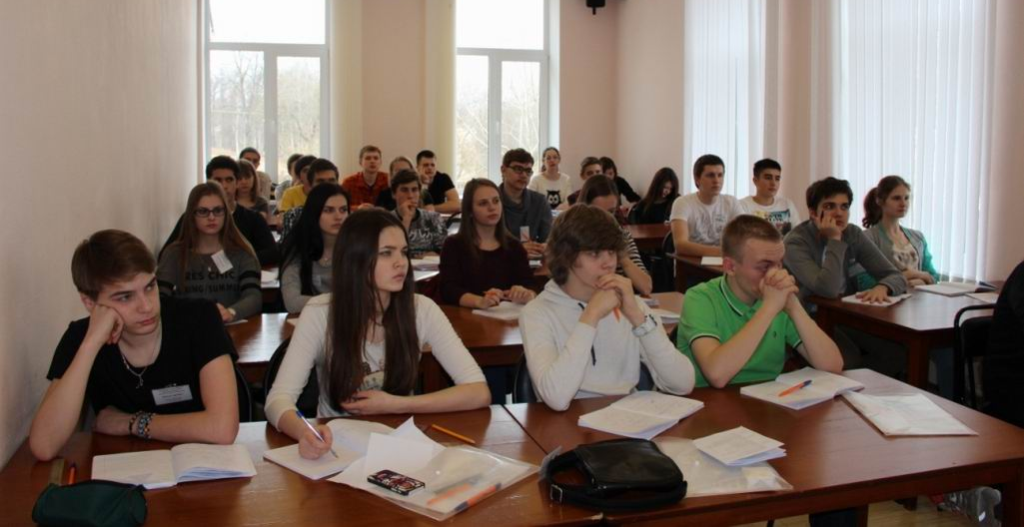
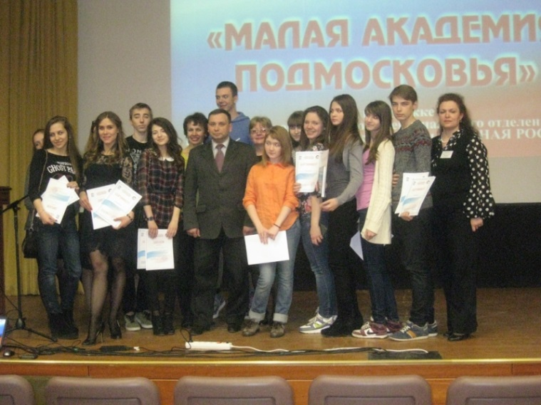
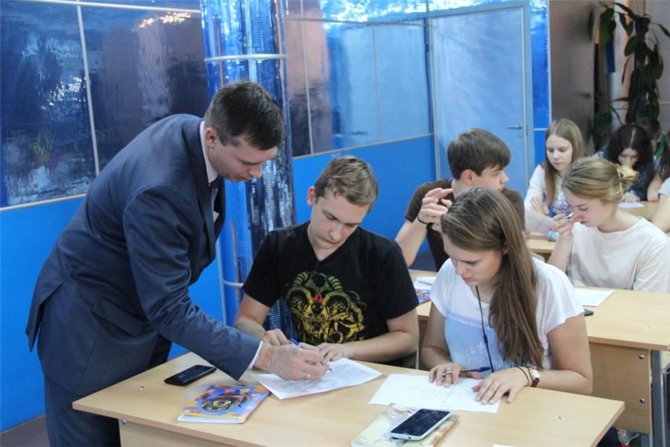
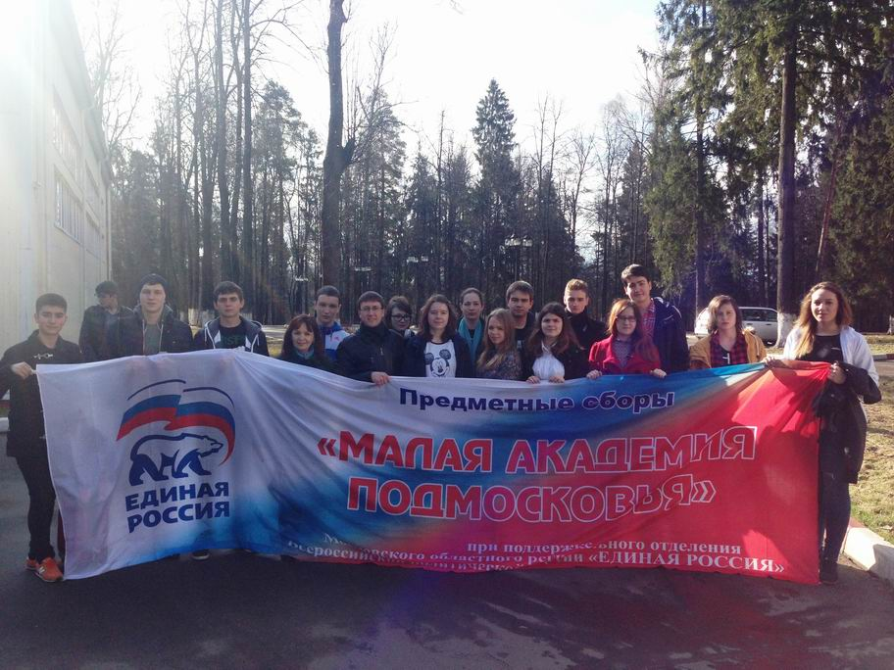
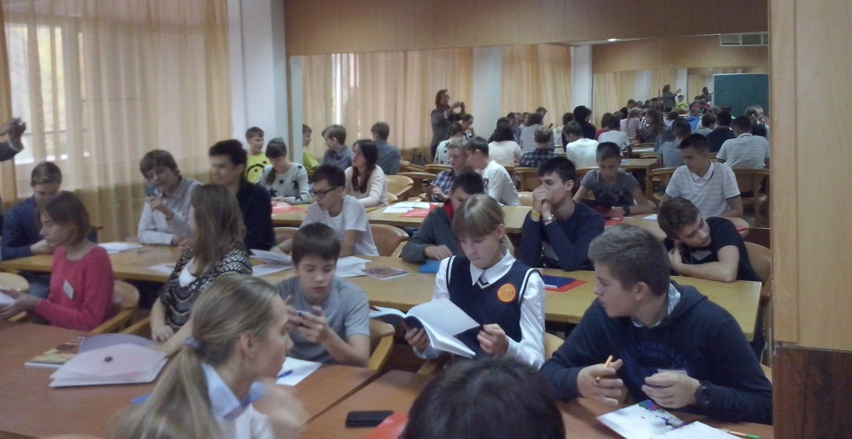
Ассоциация учителей математики и физики Московской области

Slide 31
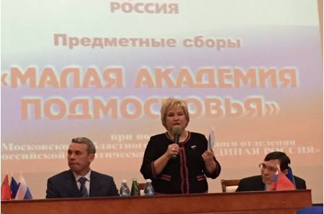
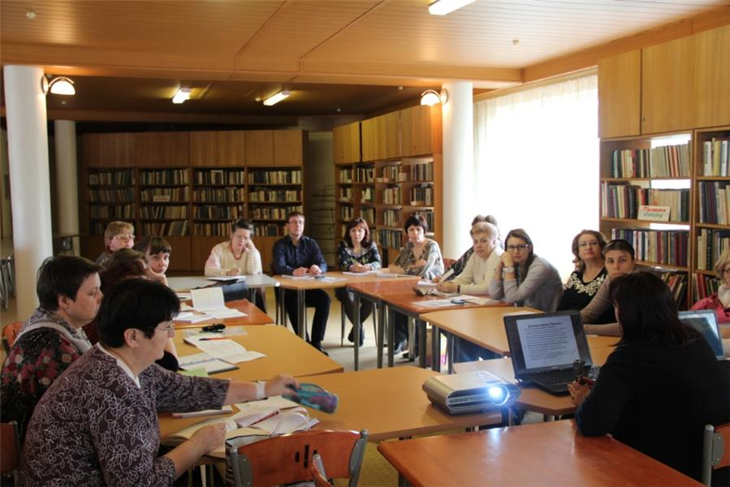
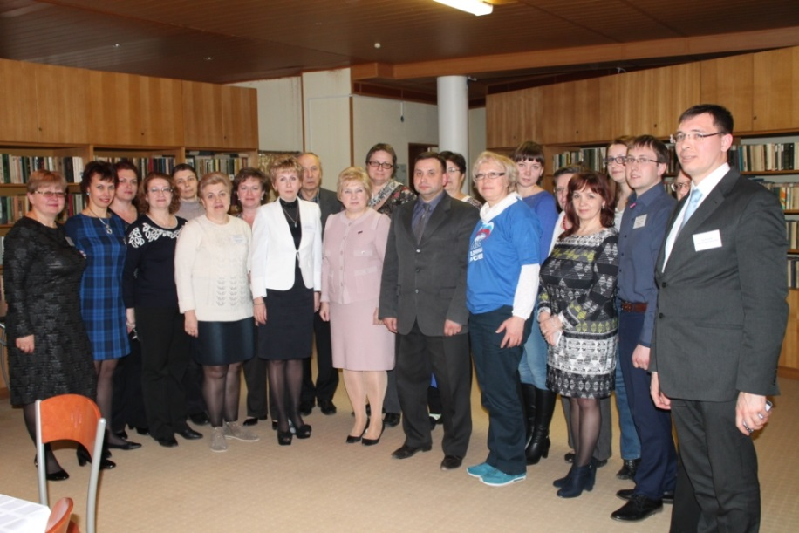
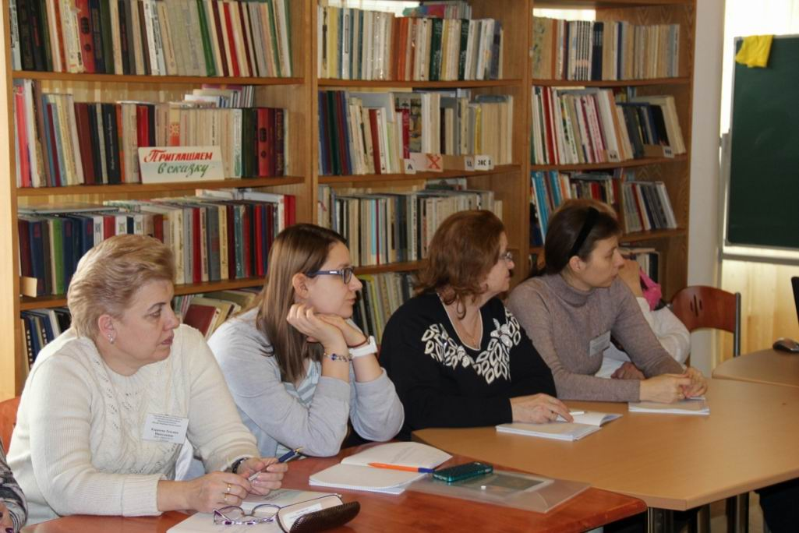
Ассоциация учителей математики и физики Московской области

Slide 32
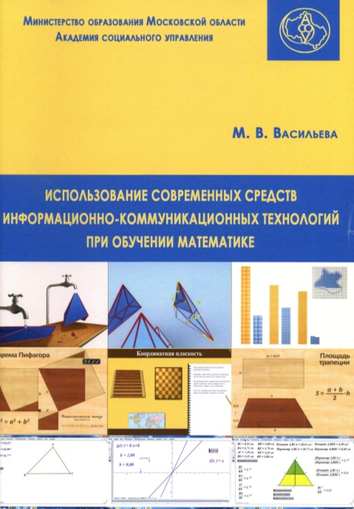
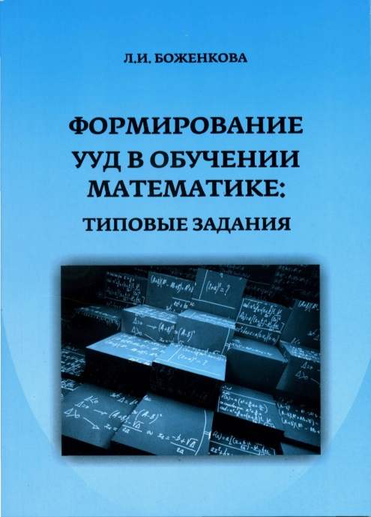
ГБОУ ВО МО «Академия социального управления»
Кафедра математических дисциплин

Slide 33
Спасибо за внимание!
АЛЕКСЕЕВА ЕЛЕНА ЕВГЕНЬЕВНА,
преподаватель кафедры математических дисциплин
ГБОУ ВО МО «АКАДЕМИЯ СОЦИАЛЬНОГО УПРАВЛЕНИЯ»
alekseeva.ok@mail.ru

Slide 34
Васильева Марина Викторовна к.п.н., заведующий кафедрой математических дисциплин ГБОУ ВО МО «Академия социального управления»
kaf.matematika@asou-mo.ru
ipk1@yandex.ru
8-968-821-91-04

